Slide 1

期末專題
手寫數字辨識系統
405410016楊淨、405410010毛胤年

Slide 2
目 錄
01
02
03
04
05
背景
程式開發
成果展示
結論
工作分配
Background
Development
Project Results
Conclusion
Assignment

Slide 3

01
背景
Background

Slide 4
背景
人工智慧是未來產業升級的重要關鍵
期初科技報告「語音辨識」，也有類似的架構
許多資料都能從網路上取得，但是礙於小組人數不多，我們選用較為容易實現的主題，數字手寫辨識。

Slide 5
發展
電腦科學家Rosenblatt提出了兩層神經元組成的神經網絡，稱之為「感知器」，第一次將MCP用於機器學習
Geoffrey Hinton 發明了BP演算法，並採用Sigmoid函數進行非線性映射。該方法引起了神經網絡的第二次熱潮。
Hinton 的兩個學生以 SuperVision 的隊伍名參賽，以 16.42% 的錯誤率遠勝第二名的 26.22%，用的正是深度學習技術。
1958
1986
2012
!
1943
1969
1990s
神經科學家麥卡洛克和數學家皮茲發表論文，建立了神經網路和數學模型，稱為MCP模型。
「感知器」被證明只能處理線性分類問題，這等於直接宣判了感知器死刑，神經網絡的研究也陷入了將近20年的停滯。
SVM算法等各種淺層機器學習模型被提出，SVM也是一種有監督的學習模型，應用於模式識別，分類以及回歸分析等。但是它和神經網絡有明顯的差異，SVM的提出再次阻礙了深度學習的發展。

Slide 6

02
程式開發
Development

Slide 7


程式開發框架
目前最受歡迎的深度學習框架
開源+社群共享=大量的學習資源
MNIST資料庫
跨平台的C++應用程式開發框架。
廣泛用於開發GUI程式

Slide 8
程式開發流程
資料庫
選用
MNIST
資料庫
DNN
Deep Neural Network
深度神經網路
鑲嵌
模型
模型
訓練
GUI
開發
QT
C++應用程式開發框架

Slide 9
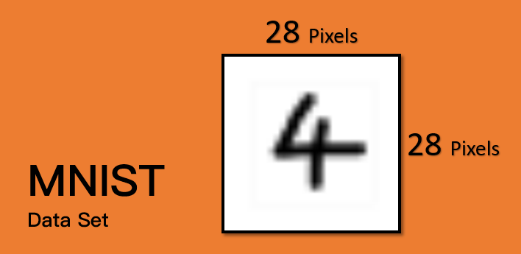
資料庫選用
MNIST資料庫
共有70,000張圖片，每一張圖片由784個像素組成。
在機器學習的領域中，一般將70,000筆資料分成
訓練資料55,000筆
驗證資料5,000筆
測試資料10,000筆

Slide 10
模型訓練
Input Layer
只有一層，由輸入資料的特性決定神經元數量。
Hidden Layer
層數和神經元數直接影響模型的準確度，需要由設計者自行決定
Output Layer
只有一層，由答案的數目決定神經元數量。
DNN
Deep Neural Network
深度神經網路
一種模仿生物神經網路的數學模型，
藉由抽取資料的特徵，統計並歸納問題。
每一層依據問題特性以及設計方針，
都有各自的層數及神經元數量。
Hidden Layer是抽取特徵值的重要關鍵
依據設計的好壞，直接影響模型的準確度。

Slide 11
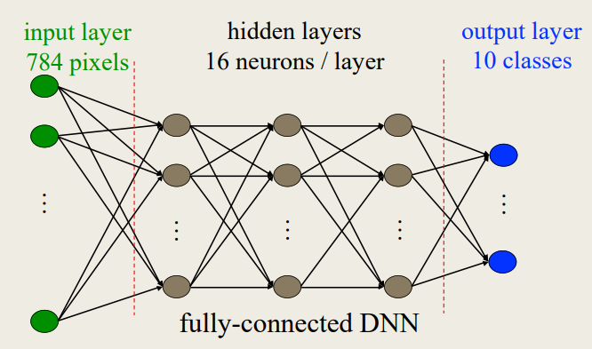
DNN架構
將28*28 pixels的二維陣列拉成784 pixels的一維陣列，再將陣列輸入Input Layer。
中間我們用了3層Hidden Layer(每層16個Node)來抽取圖片的特徵。
最後Output Layer會將node收束到0~9，得出10組機率，取最高的當作Output。

Slide 12
DNN神經元
下一層
X 1
B
W1
X 2
+
激勵
函數
DNN 的各神經元皆代表數值
神經元若僅做加權計算，則輸入輸出脫離不了線性關係，喪失神經網路的意義，因此必須加入激勵函數
將上述套用在其他的神經元，我們可以依序得到 DNN 各神經元的數值
神經元
W2
Wi
X i

Slide 13

QT
QT
C++應用程式開發框架
有免付費版的開源碼版本
在非商業用途上，可以用來開發免費、開源的軟體。
跨平台的可移植性、建置:
自己編寫的QT程序，只要重新編譯就可以運行在Windows, Mac OS X, Linux 和一些手機平台，這是一件多麼美妙的事情！
架構完善、功能強大的API庫:
QT已經不僅僅是個GUI庫了，Qt庫包括多達 250 個以上的 C++ 類，甚至還包括正規運算式的處理功能。
跨平台的IDE “Qt Creator”:
簡單、強大的操作介面。

Slide 14

03
成果展示
PROJECT RESULTS

Slide 15
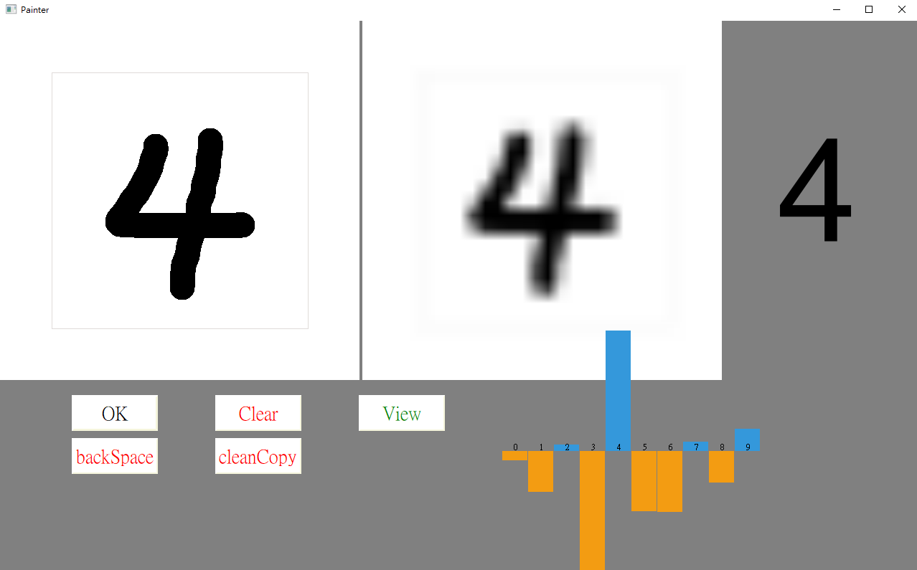
成果展示
輸入Input
手寫畫布
各式功能按鈕
輸出Output
符合MNIST格式的圖片
各項機率分布
辨識結果
剪貼簿內容更改
數字辨識程式使用方式:
在左上角的大繪圖區繪製數字。
按下OK後，便會開始運算，並將計算結果文字附加到剪貼簿。
按下View能觀察剪貼簿中的文字。
按下clear能清除重繪。
按下clean Copy能清除剪貼簿中內容。
按下backspace 可以像鍵盤退格鍵一樣，將最後一個寫錯的字從剪貼簿中刪除。
在想要的地方右鍵貼上吧!

Slide 16
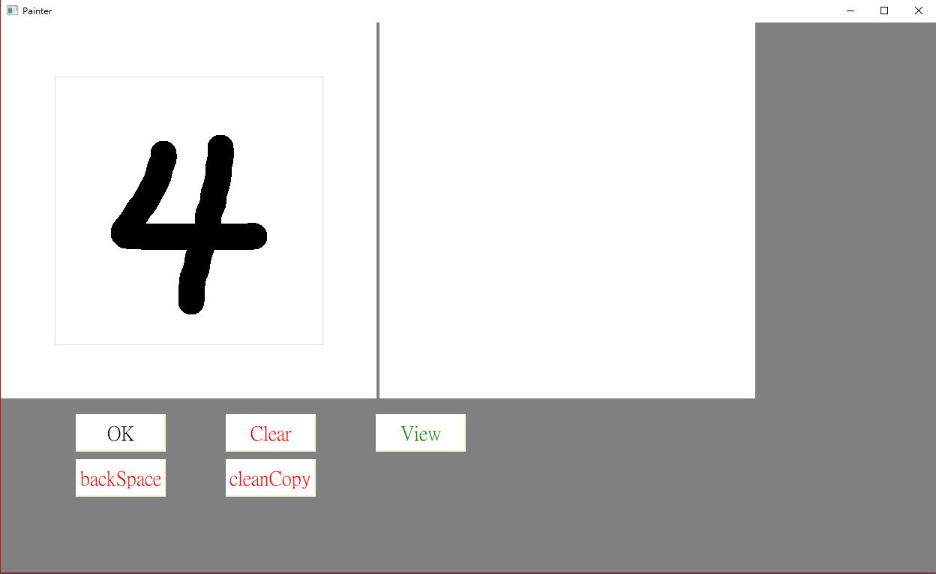
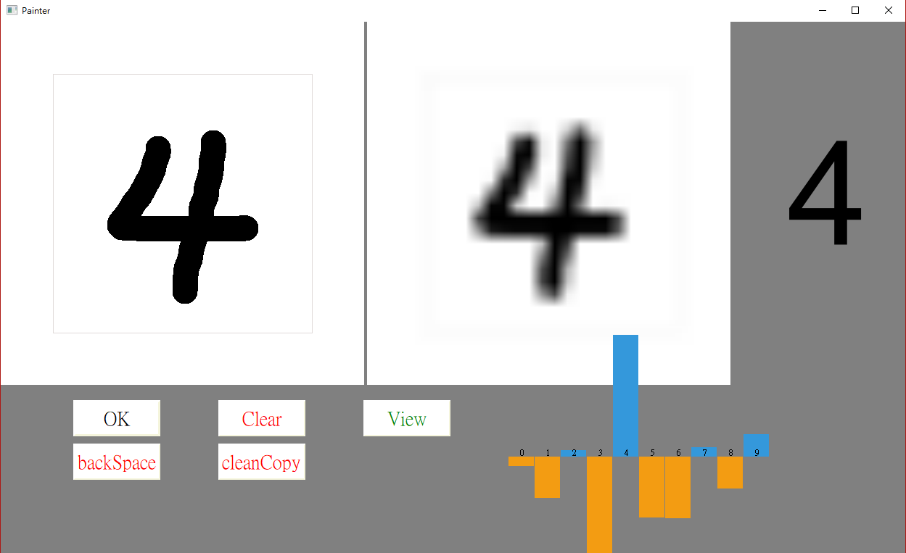
成果展示
目標:寫出組長的學號405410016
Step1 :
寫上數字
Step2:
按下OK，產生結果

Slide 17
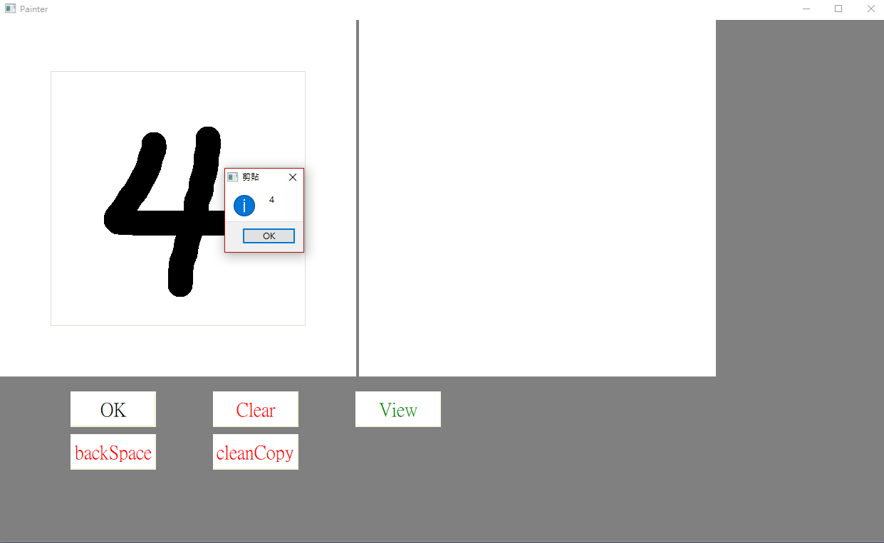
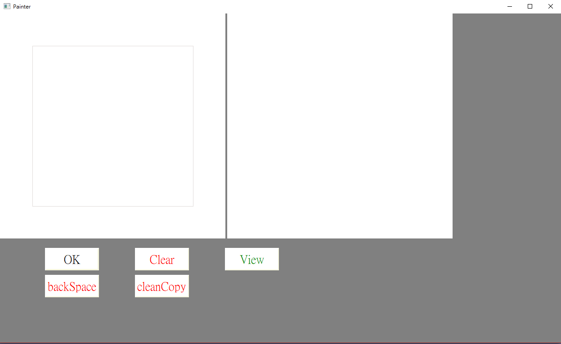
成果展示
Step3 :
以防萬一，可以按下View來確認剪貼簿中內容
Step4 :
按下Clear清除左上角作業區

Slide 18
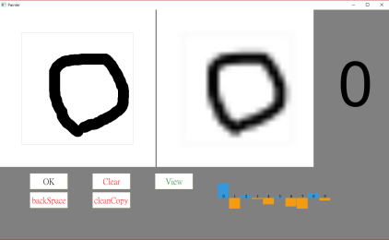
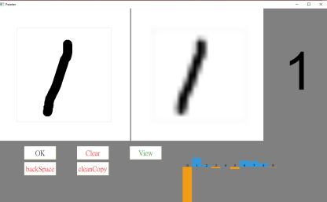
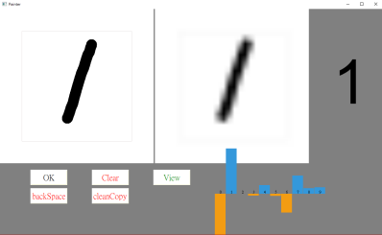
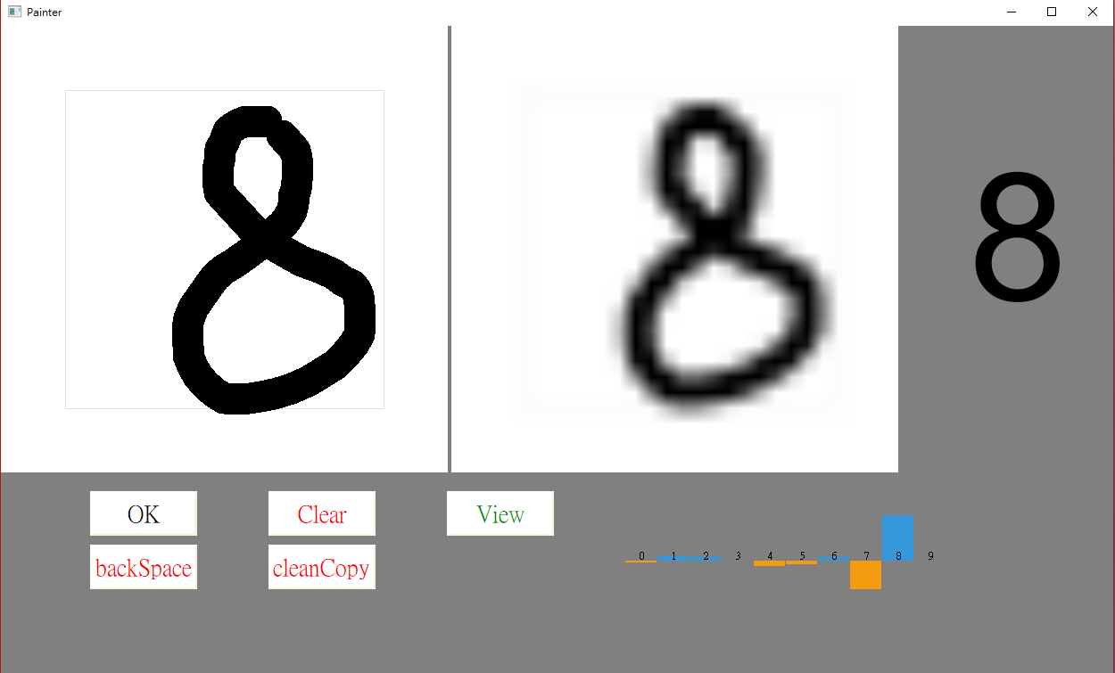
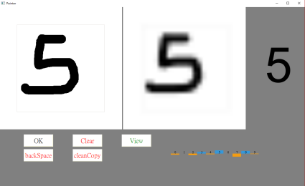
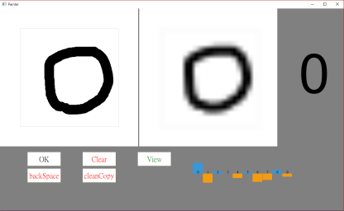
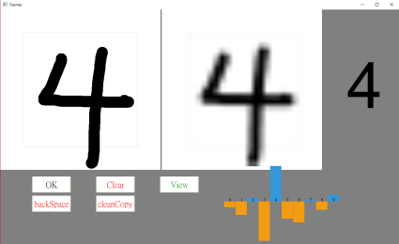

成果展示
Step5 :
持續寫字~ 40541001…
Step6 :
哎呀!最後一個字寫成8了!

Slide 19
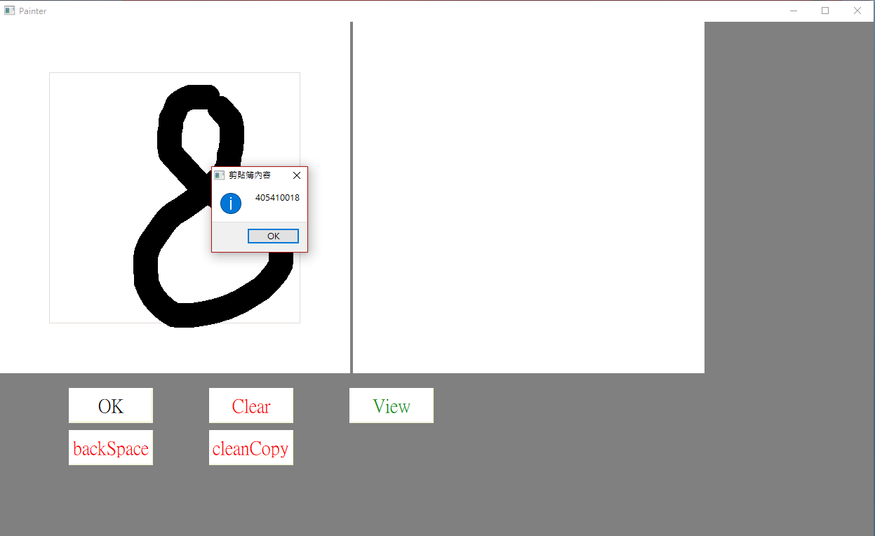
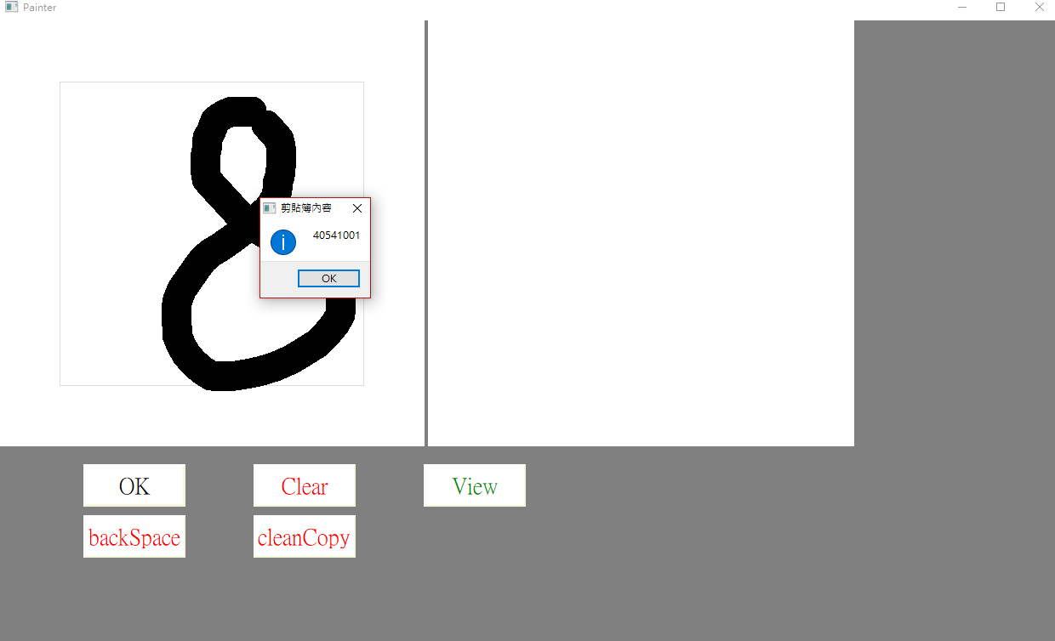
成果展示
Step7 :
先按下View來確認剪貼簿中內容，確定真的寫成8了
Step8 :
按下backSpace將剛剛寫錯的8去除

Slide 20
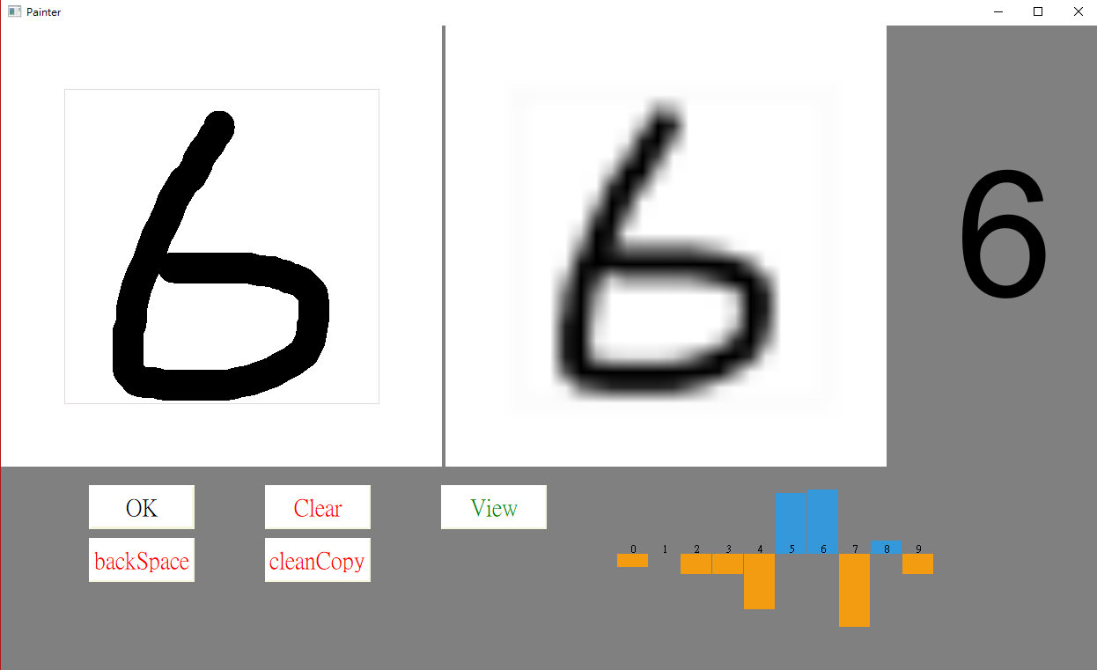
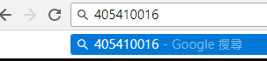
成果展示
Step9 :
把6寫出來
Step10:
按下右鍵在想要的位置貼上吧!

Slide 21
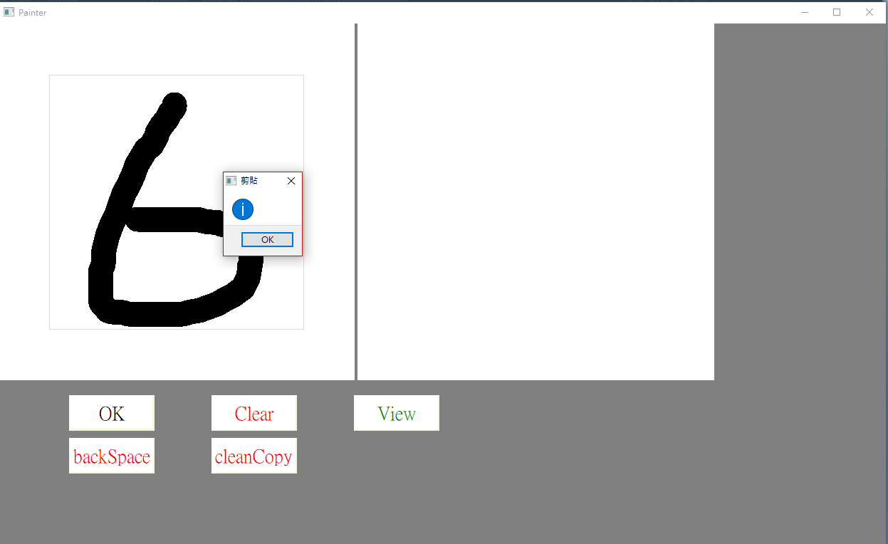
成果展示
Step11 :
想寫新的句子?
按下CleanCopy，你會發現剪貼簿清空囉!

Slide 22

04
結論
CONCLUSION

Slide 23
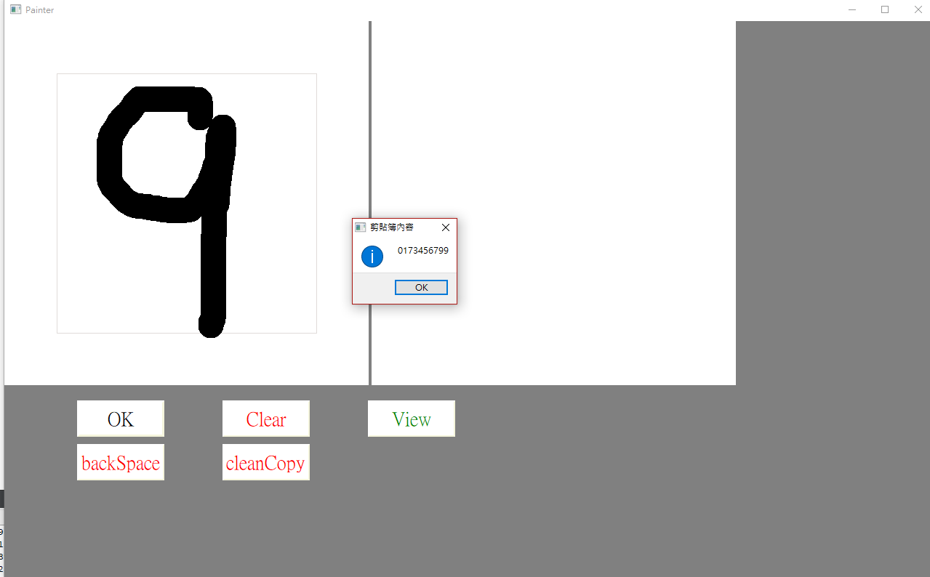
結論
多數的手寫數字都辨識成功，但數字2辨識機率最差。
MNIST中的資料量仍然不夠
與MNIST中的圖片差異太大時，會有辨識錯誤的情況。

Slide 24
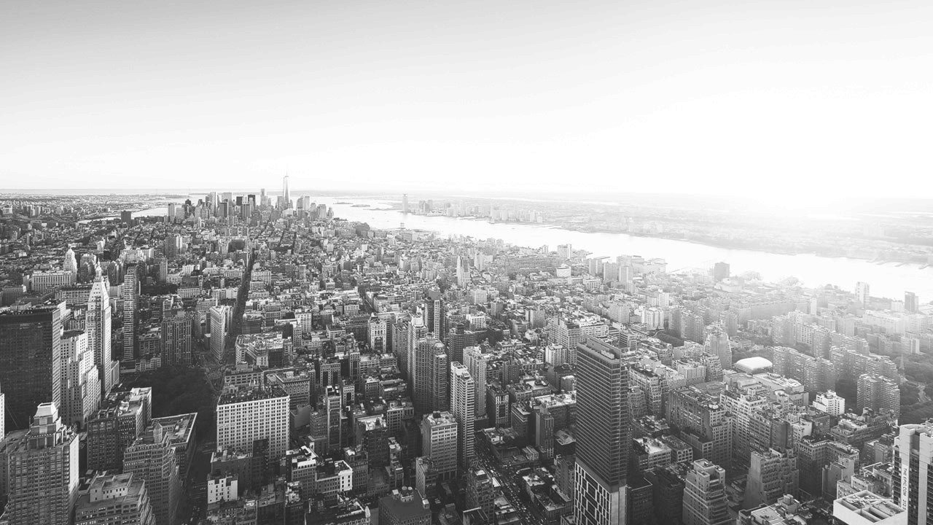
05
工作分配
ASSIGNMENT

Slide 25
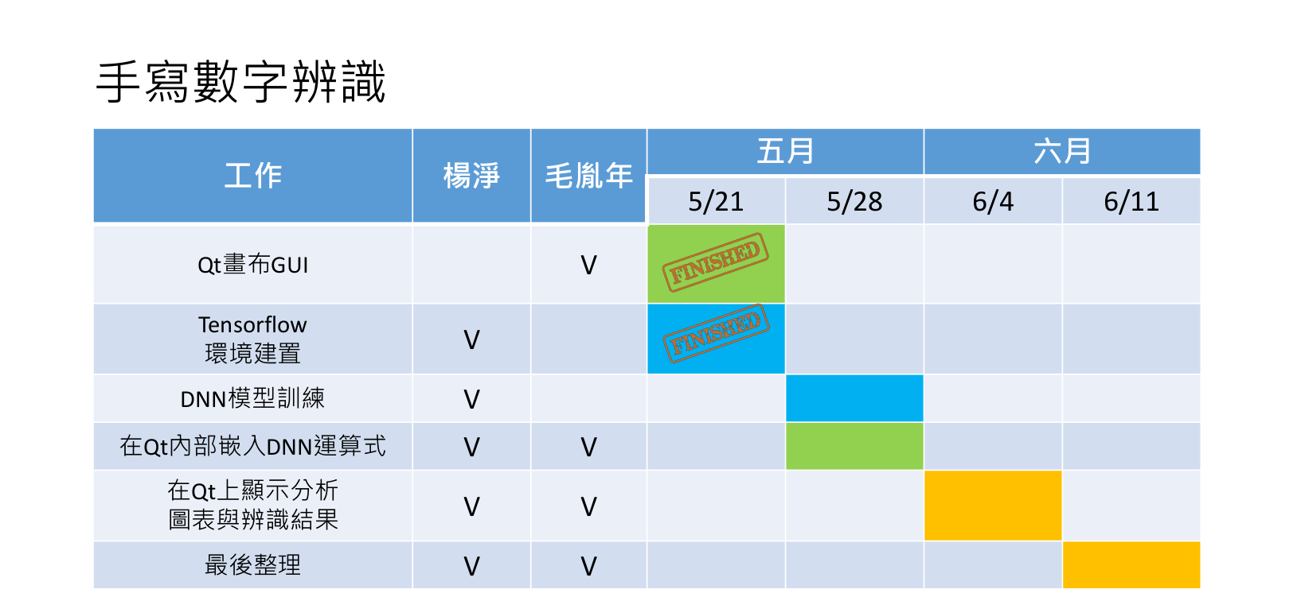
工作分配

Slide 26
THANKS

